Slide 1

Středověký trh
VY_32_INOVACE_2C_14
Číslo projektu: CZ.1.07/1.4.00/21.1101
Sada 3
Člověk a společnost
MŠ, ZŠ a PrŠ Trhové Sviny

Slide 2
Identifikátor materiálu: III/2 Inovace a zkvalitnění výuky prostřednictvím ICT, 14
Anotace | Žáci diskutují o výměnném obchodě, připomínají si nejstarší řemesla. Skrytým perem spojují názvy řemesel s obrázky řemeslníků. Podle obrázků zjišťují, co na trzích nabízeli Češi a jaké suroviny a produkty se dovážely z jihu, východu, severu a západu (obrázky se objeví po kliknutí myší na obrázek slunce). Prostřednictvím interaktivního cvičení se dovídají, co je to jantar (správná odpověď po kliknutí myší doletí na vyhrazené místo, špatný odpověď zmizí). Žáci se dovídají, jaká byla první platidla, jak vzniklo slovo platidlo. Prostřednictvím interaktivního cvičení zjišťují, jak se nazývají první ražené mince (po kliknutí myší na příslušný výraz, doputuje tento na vyhrazené místo).
Autor Období vytvoření materiálu | Mgr. Ivana Jordánová Červenec 2011
Speciální vzdělávací potřeby | ADHD, dyslexie, dysgrafie, dysortografie
Vzdělávací oblast Vzdělávací obor | Člověk a společnost Dějepis
Druh učebního materiálu | Interaktivní DUM
Druh interaktivity | Využití interaktivní tabule a práce s PC Možnost dopisovat rukopisné poznámky přes skrytá tlačítka v rámci nového softwaru
Cílová skupina | Žák – s lehkým mentálním postižením
Stupeň a typ vzdělávání | Základní škola praktická – 2. stupeň
Typická věková skupina | 13 – 15 let, 7. ročník
Přílohy | Pracovní list v MS Word

Slide 3
Středověký trh

Slide 4
Výměnný obchod
V nejstarších dobách byl na trzích běžný výměnný obchod.
Většinou probíhal mezi řemeslníky a zemědělci.
Zemědělci nabízeli vypěstované plodiny, řemeslnici své výrobky.

Slide 5
Řemeslníci
Mezi řemeslníky, kteří na trh přicházeli, byli například:
pekaři
kuchaři
švadleny, ševci
kováři

Slide 6
Švec, pekař, kuchař
(Pomocí skrytého pera spoj obrázky a názvy řemesel.)
pekař
kuchař
švec
Použij skryté pero!

Slide 7
Horník, švadlena, kovář
horník
kovář
švadlena
Použij skryté pero!

Slide 8
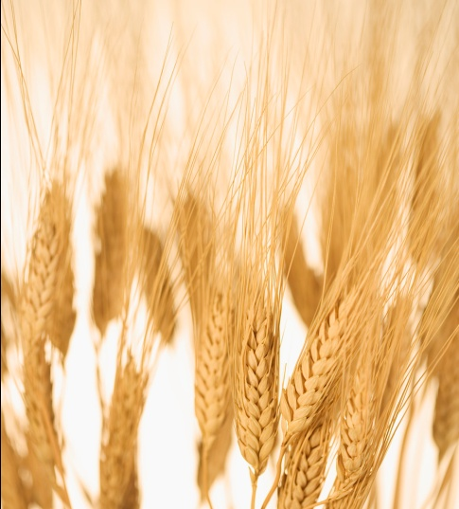
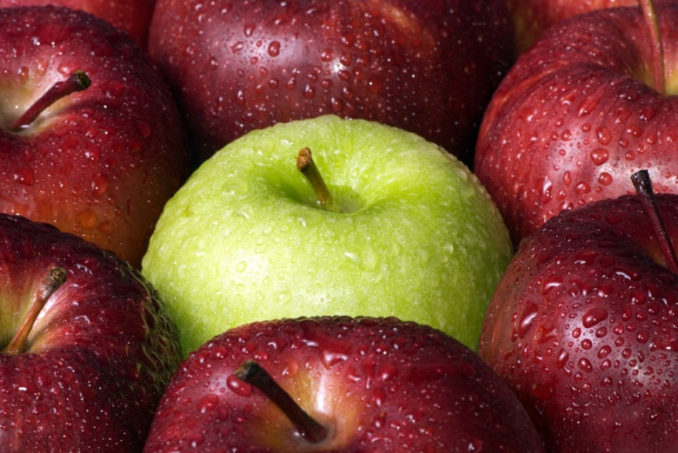
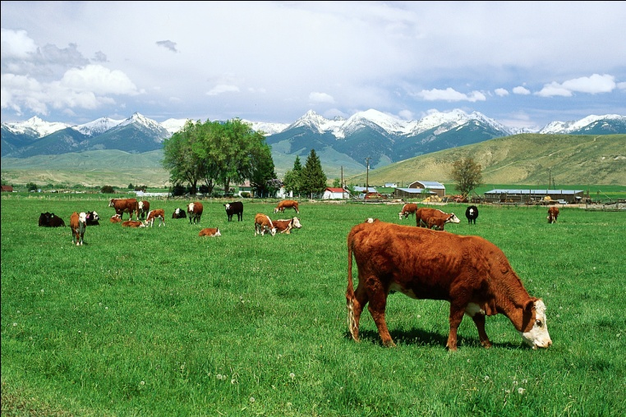
Češi na trzích nabízeli
Klikni na mě!
obilí ovoce
chmel dobytek
slad drahé kovy

Slide 9
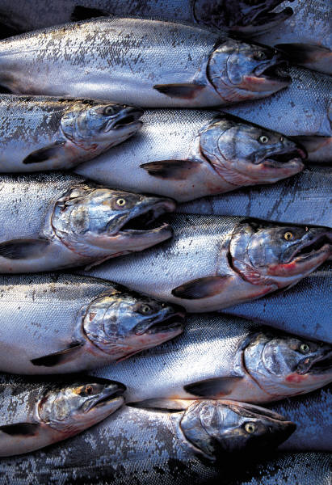
Východ
Klikni na mě!
Z východu přijížděli obchodníci a prodávali:
med
ryby
kožešiny
včelí vosk

Slide 10
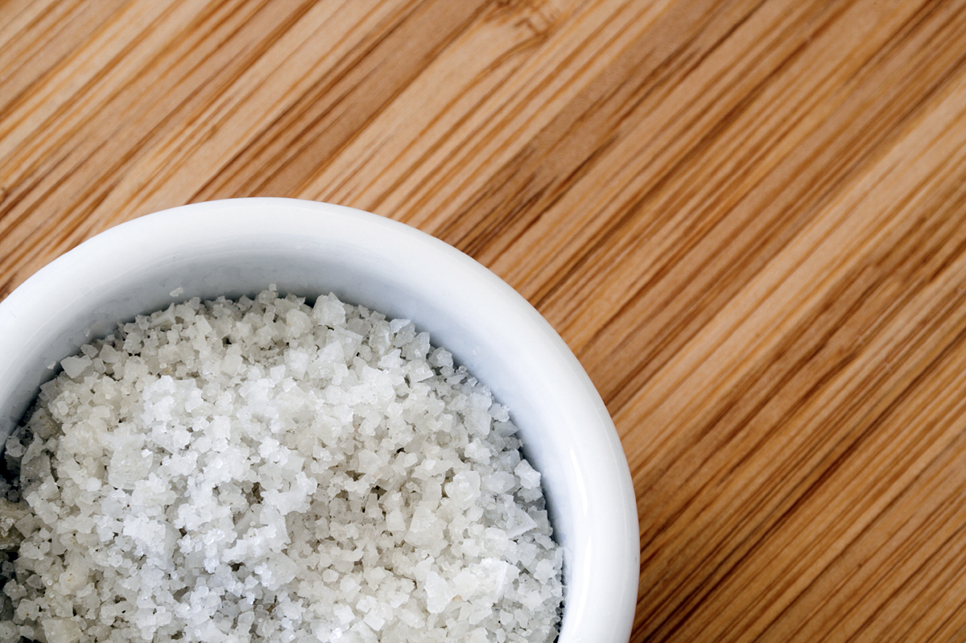
Jih
Klikni na mě!
Z jihu obchodníci přiváželi především sůl.

Slide 11
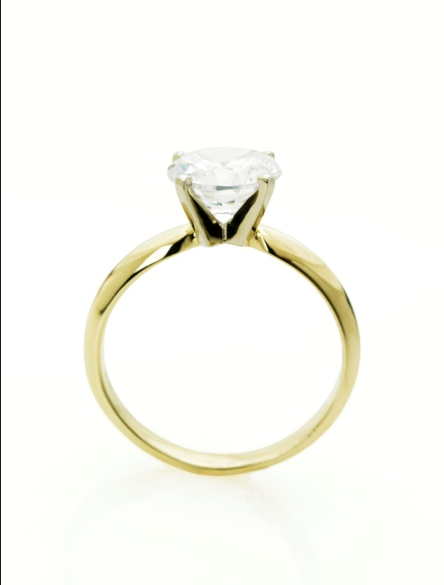
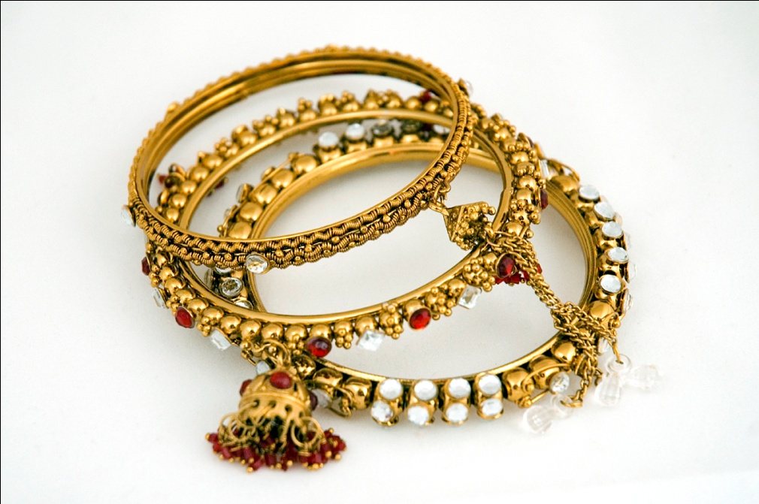
Západ
Klikni na mě!
Ze západu obchodníci přiváželi šperky.

Slide 12
Sever
Ze severu obchodníci přiváželi jantary.
Jantar je __________________.
zkamenělá pryskyřice
zkamenělé zlato

Slide 13
První platidla
Prvním platidlem v Čechách bylo plátno.
Některé plátěné šátky se trhaly na kousky, tak vzniklo slovo trh.
Platilo se také stříbrem a dobytkem.

Slide 14
Pamatuješ si?
Prvním platidlem v Čechách bylo _______.
Některé plátěné šátky se trhaly na kousky, tak vzniklo slovo ____.
Platilo se také stříbrem a ________.
Použij skryté pero!

Slide 15
Plátno
plátno
platit
platidlo

Slide 16
Platidla
V 11. století se razily první peníze, které se nazývaly ____________.
Za Přemysla Otakara I. se razily tzv. ___________.
Za Václava II. se razily tzv. _____________ .
Pražské groše
denárky
plecháče

Slide 17
Zdroje obrázků:
http://office.microsoft.com/klipart

